Slide 1


DataCenter RS
Benefícios e impactos para órgãos estaduais
Novembro/2014

Slide 2
AGENDA
Porque fazer
Motivadores
Situação atual
Visão geral do projeto
Andamento do projeto
  Obras
  Moving
  Parada Programada
Perguntas

Slide 3
Porque fazer
Fatores essenciais à continuidade de um Data Center:
Infraestrutura
Segurança Física
Manutenção
Conformidade

Slide 4



Motivadores
NF-e – Nota Fiscal Eletrônica e demais documentos eletrônicos => CT-e, MDF-e, NFC-e
Quatorze (14) Unidades da Federação - AC, AL, AP, DF, ES, PB, RJ, RN, RO, RR, RS, SC, SE, TO;
Todas as empresas destas UF que emitem NF-e;
2,5 milhões de notas autorizadas/ dia - NFe;
23,7 milhões de notas / dia – NFC-e;
Mais de 400 mil empresas;
Base de dados com mais de 20 Terabytes –> crescimento estimado de 6,6 TB/mês;
Altíssima disponibilidade – 24 x 7;
Tempo de autorização inferior a 1 segundo por NF-e.

Slide 5

Motivadores
FPE – Finanças Públicas do Estado
Todas as Secretarias de Estado;
Todas as Fundações e Autarquias;
Poder Legislativo / Poder Judiciário / Ministério Público.
100 mil pagamentos/mês com uma movimentação financeira correspondente a R$ 11 bilhões;
Mais de 1,1 milhões de empenhos/ ano, representando mais de R$ 40 bilhões;
Mais de 4,2 milhões de transações/ ano;
12 mil Usuários com login/senha ativos.
Disponibilidade 24 x 7.

Slide 6

Motivadores
RHE – Recursos Humanos do Estado
Todas as Secretarias de Estado;
Fundações e Autarquias (23 Órgãos);
Assembleia Legislativa / Tribunal de Justiça / Tribunal de Justiça Militar / Ministério Público.
Mais de 200 folhas de pagamentos/mês;
Em torno de 230.000 contracheques/mês.

Slide 7
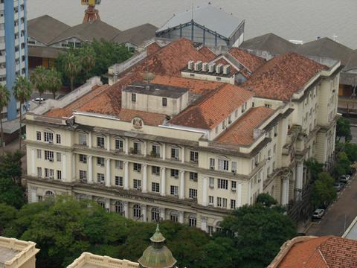
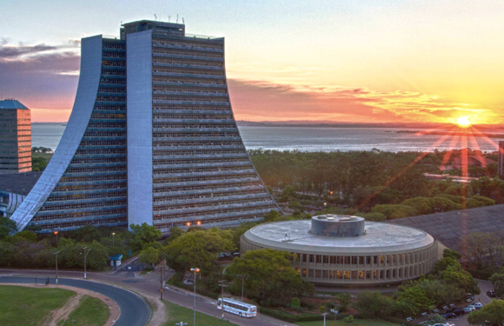
Situação atual
Estrutura de Data Centers da SEFAZ-RS
Datacenter Convencional para sistemas do Estado.
Sala Cofre para
sistemas da SEFAZ-RS.

Slide 8
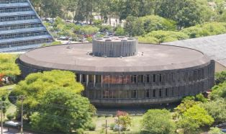
Visão geral do projeto
Sala Cofre para
infraestrutura de Sistemas de Missão Crítica do Estado
Datacenter Convencional, modernizado, para Housing, Sistemas de Apoio e Desenvolvimento / Homologação de soluções
Sala Cofre para
redundância (Ativo-Ativo) de Sistemas de Missão Crítica da SEFAZ-RS

Slide 9
Visão geral do projeto
Normas internacionais aplicáveis
EN 1047-2 – Secure storage units. Classification and methods of test for resistance to fire – Data rooms and data containers;
EN 60529 – Degrees of protection provided by enclosures (IP Code);
EN 1627 – Pedestrian doorsets, windows, curtain walling, grilles and shutters – Burglar resistance – Requirements and classification;
ANSI/TIA-942-A – Telecommunications Infrastructure Standard for Data Centers;
ANSI/BICSI 002-2011 – Data Center Design and Implementation Best Practices.

Slide 10
Visão geral do projeto
Normas nacionais aplicáveis - ABNT
ABNT NBR 15.247:2004 – Unidades de armazenagem segura – Salas cofre e cofres para hardware – Classificação e método de ensaio de resistência ao fogo;
ABNT NBR/ISO 60.529:2005 – Graus de proteção para invólucros de equipamentos elétricos (código IP);
ABNT 11.515:2007 – Guia de práticas para segurança física relativas ao armazenamento de dados;
ABNT NBR/ISO 27002:2005 – Tecnologia da informação – Técnicas de segurança – Código de prática para a gestão de segurança da informação.

Slide 11
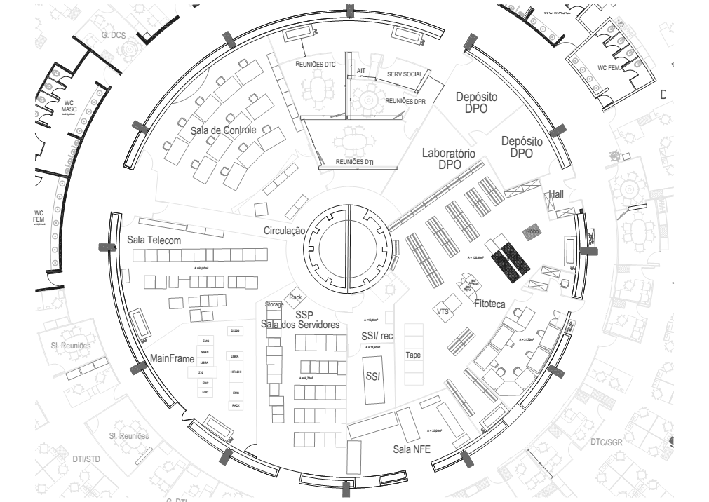
Visão geral do projeto
Área de Data Center – PROCERGS (atual)

Slide 12
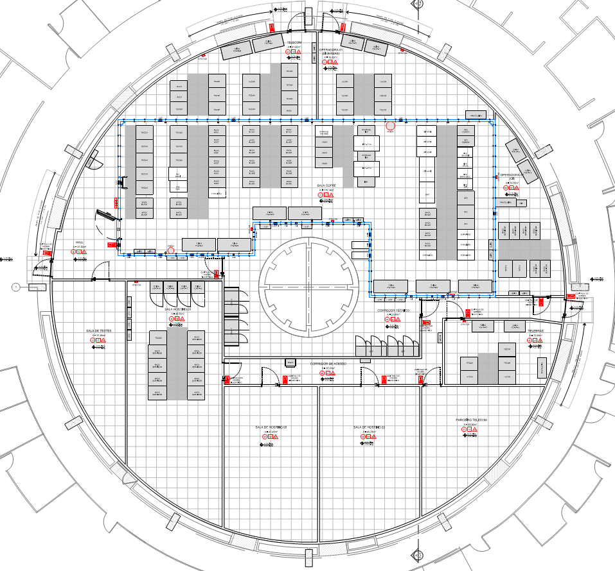
Visão geral do projeto
Sala Cofre e nova área de Data Center
Sala Cofre de 178m2
Salas convencionais modernas
Salas de telecomunicações

Slide 13
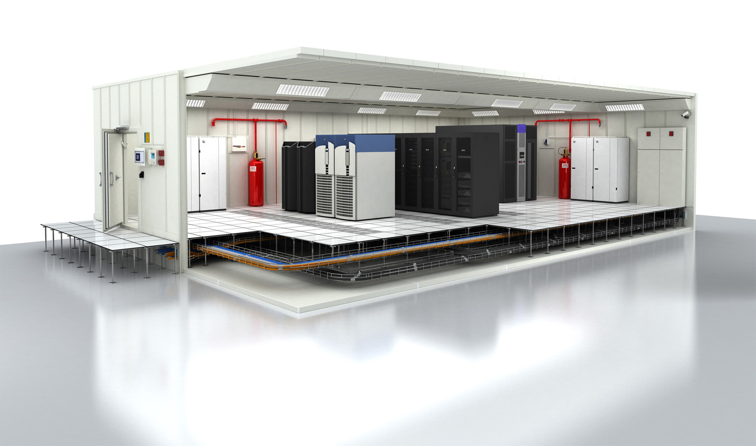


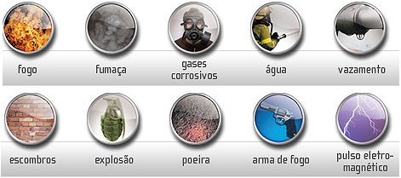
Visão geral do projeto
Conceito de Sala Cofre

Slide 14
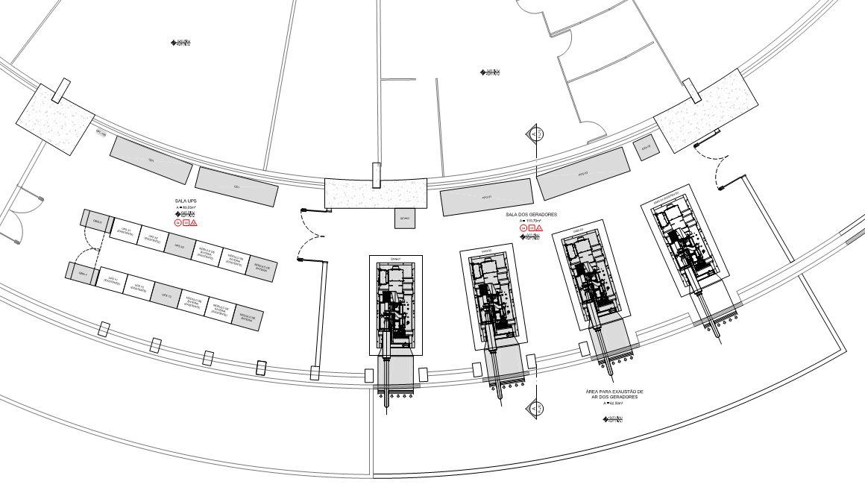
Visão geral do projeto
Geradores e No-breaks

Slide 15
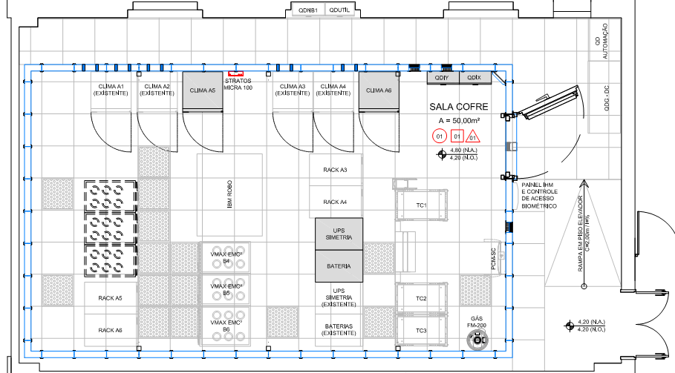
Visão geral do projeto
Ampliação infraestrutura Sala Cofre SEFAZ

Slide 16
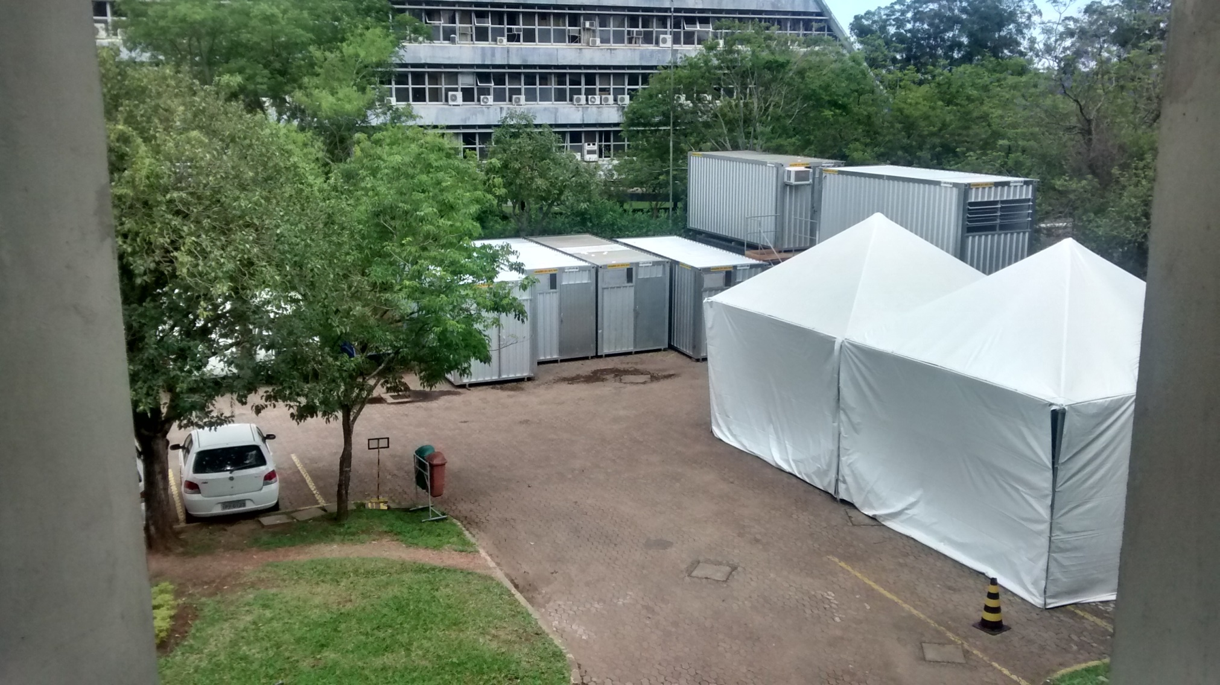
Andamento do projeto

Slide 17
Andamento do projeto
Liberar a área para a Sala Cofre

Slide 18
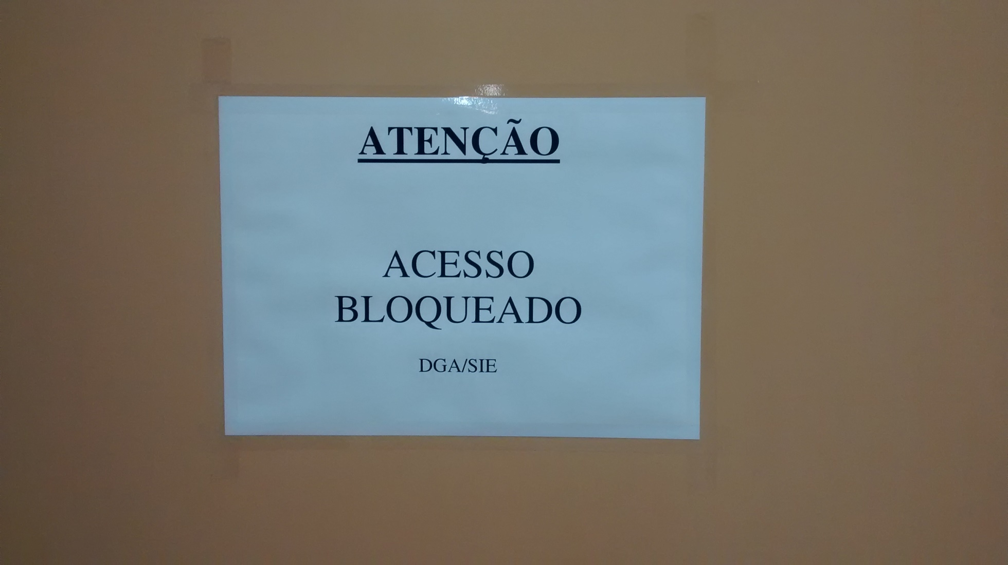
Andamento do projeto
Liberar a área para a Sala Cofre

Slide 19
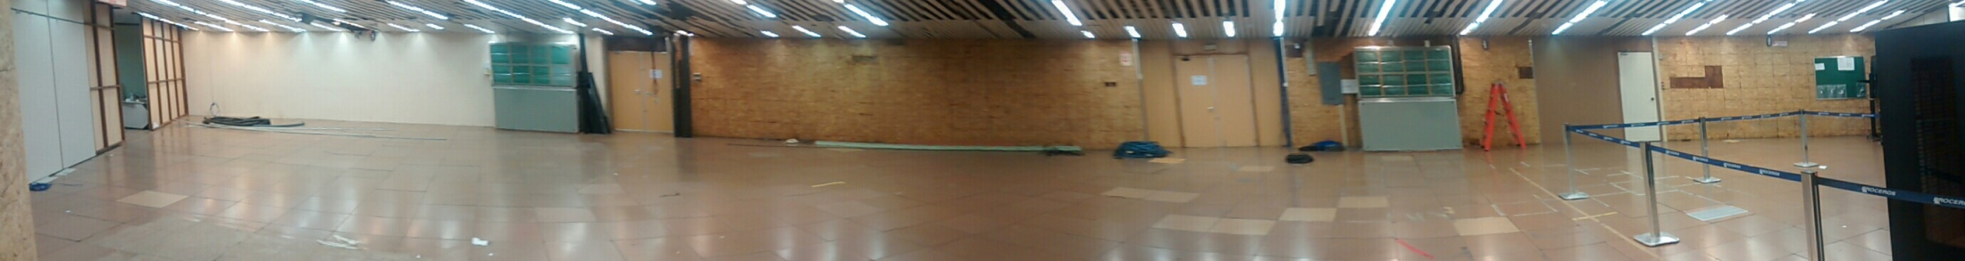
Andamento do projeto
Liberar a área para a Sala Cofre

Slide 20
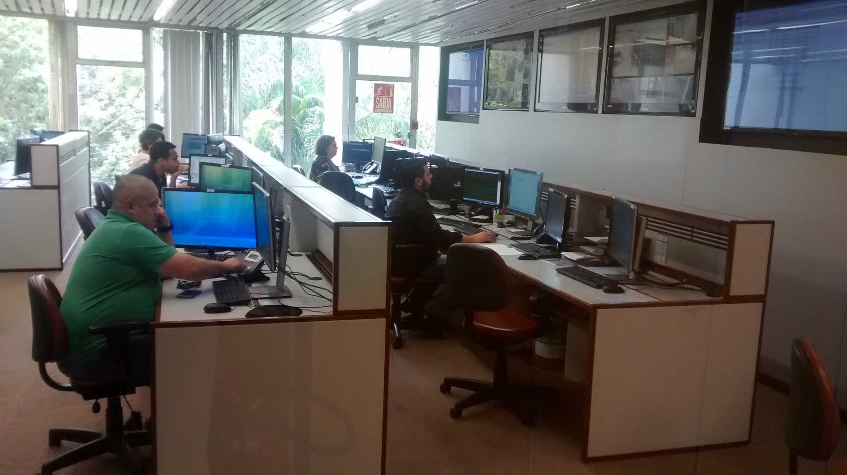
Andamento do projeto
Liberar a área para a Sala Cofre

Slide 21

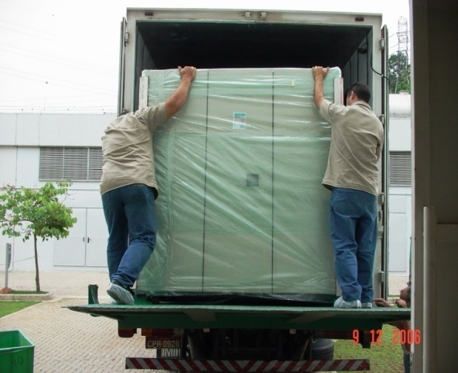
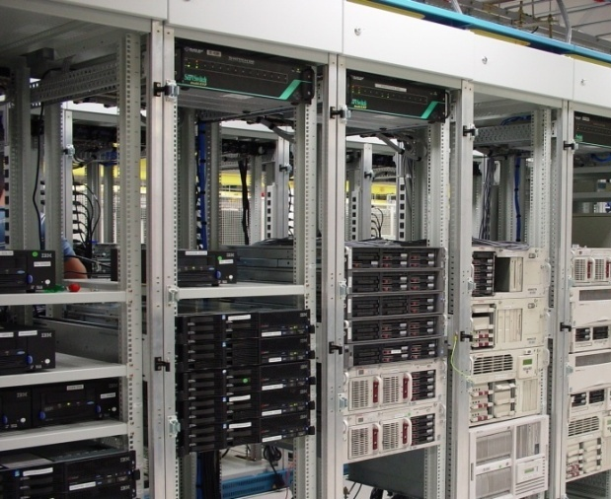

Andamento do projeto
Moving
Pré Moving
Moving
Pós Moving
Planejamento
Segurança &
Preservação
Plantão &
Outros Benefícios

Slide 22
Andamento do projeto
Nosso Moving
Mainframe / Appliance
  UNISYS LIBRA 880
  IBM z114
  ORACLE Exadata
Servidores (1.729)
  Servidores Blade
    29 Enclosures
    400 Blades
  Servidores Rack
    19 Servidores de 1U
    23 Servidores de 2U
    1 Servidor de 3U
    4 Servidores de 4U
    3 Servidores de 5U
    1 Servidor de 6U
  Servidores Torre
    1 Servidor Torre
Storage
  1 HITACHI VSP
  1 HITACHI USP
  1 HITACHI HUS150
  1 EMC VMAX 40K
  1 EMC VNX p/ UNISYS
  1 EMC DMX4/VPLEX
  1 IBM DS8800 p/ IBM
  2 Switches SAN BROCADE
  2 Switches SAN EMC
Fitotecas/Backup
  1 VTL Quantum DXI 8500
  1 VTS IBM
  1 Fitoteca IBM 3584
  1 Fitoteca IBM TS3500

Slide 23
Andamento do projeto
Nosso Moving
Sala de Telecom hoje (01/11/2014)
  456 equipamentos cadastrados no RTP
    293 “Interfaces” (Placas, GBiCs, Módulos, etc.)
    50 Switches
    24 Servidores
    23 Roteadores
    Etc.
  Equipamentos de Operadoras e Parceiros
    OI
    Embratel
    Level 3
    CEEE-D
    Etc.
  799 “Escopos” no GCR
  Central Telefônica

Slide 24
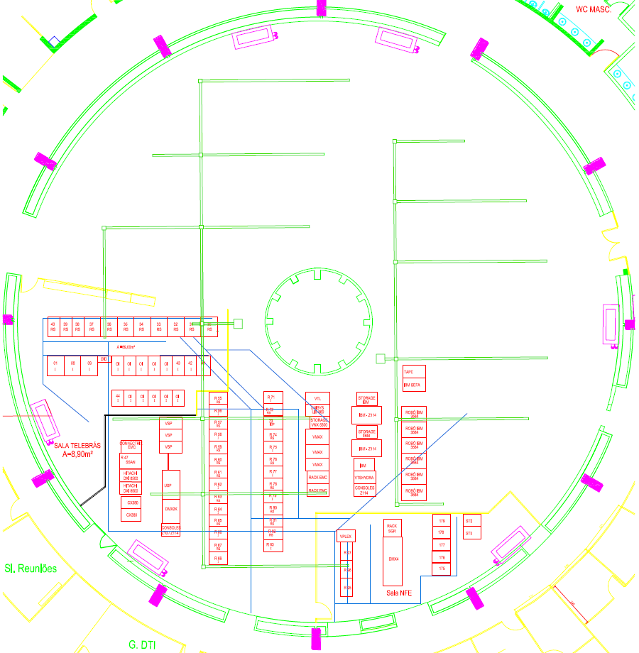
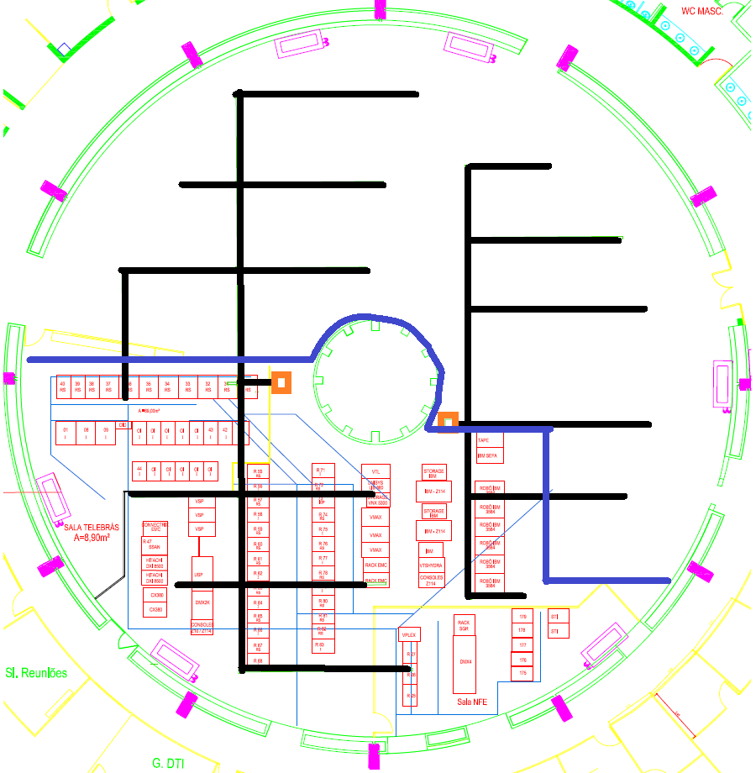
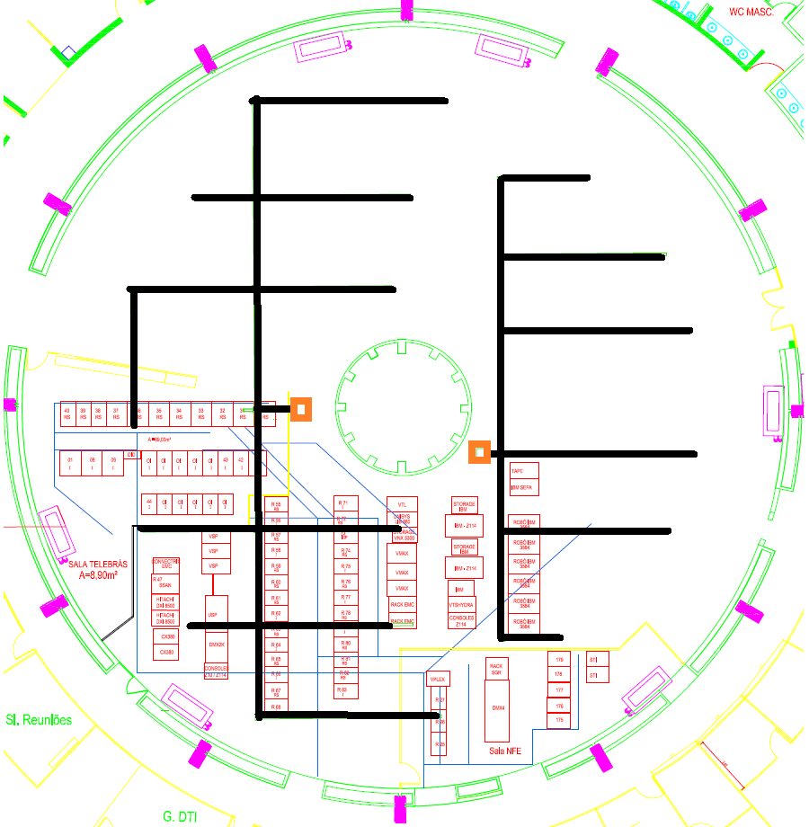
Andamento do projeto
Desmontagem do busway (desenergizado)

Slide 25
Andamento do projeto
Planejamento inicial da parada
De 20/10 a 07/11/2014
  Comunicação Interna
  Comunicação com Clientes, Fornecedores e Parceiros
  Planejamento da Parada e Retorno
  Priorização dos serviços mais críticos
  Mitigação de riscos
  Organização e Logística

Slide 26
Andamento do projeto
Execução – Parada dos ambientes
08/11/2014 (Sábado)
  16h00 às 20h00 Desativação de ambientes “não-Produção”
  20h00 Encerramento da produção
  21h00 às 24h00 Retirada dos servidores HSP,
  servidores de aplicação, mainframes,
  servidores de Bancos de Dados, etc.
09/11/2014 (Domingo)
  00h00 às 01h00 Retirada dos Storages e Infra Básica
  Desativação da infra de Rede

Slide 27
Andamento do projeto
Execução – NFE e Manutenção Busway
09/11/2014 (Domingo)
  00h00 às 01h00 Parada do NFE
  01h00 às 02h00 Manutenção do Busway
  02h00 às 03h00 Reativação do NFE

Slide 28
Andamento do projeto
Execução – Reativação do Data Center
09/11/2014 (Domingo)
  02h00 às 03h00 Reativação da Infra de Rede
  Reativação dos Storages e Infra Básica
  03h00 às 06h00 Reativação dos servidores HSP,
  servidores de aplicação, mainframes,
  servidores de Bancos de Dados, etc.
  06h00 às 07h00 Reativação da produção
  07h00 às 12h00 Testes e reativação dos demais ambientes.

Slide 29
Perguntas?

Slide 30
Obrigado!
Contato SEFAZ-RS:
André Renato Facchini
andre.facchini@sefaz.rs.gov.br
Contatos PROCERGS:
Genice Xavier Silveira
genice-silveira@procergs.rs.gov.br
Mauro Norberto Heine
mauro-heine@procergs.rs.gov.br

